Slide 1
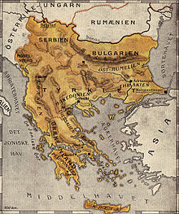
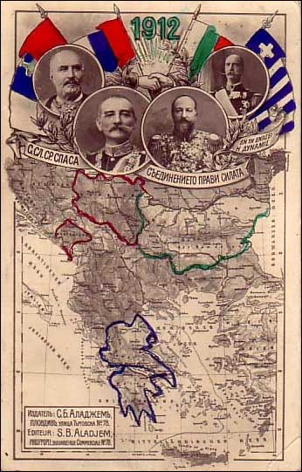
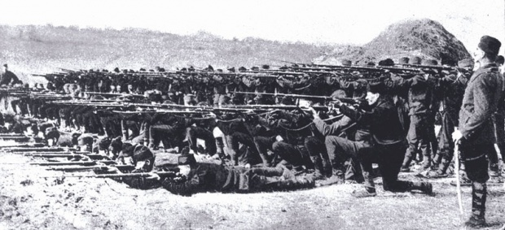
BALKANSKI VOJNI

Slide 2
1. BALKANSKA VOJNA
1912
Balkanska liga
Osmansko cesarstvo
Avstro – Ogrska in Nemčija obljubili Srbiji, da ostaneta nevtralni
Srbi: zmagali pri Kumanovem
Črnogorci: oblegali Skadar
Grki: zasedli Solun
Bolgari: potisnili osmanske čete do Čataldže

Slide 3
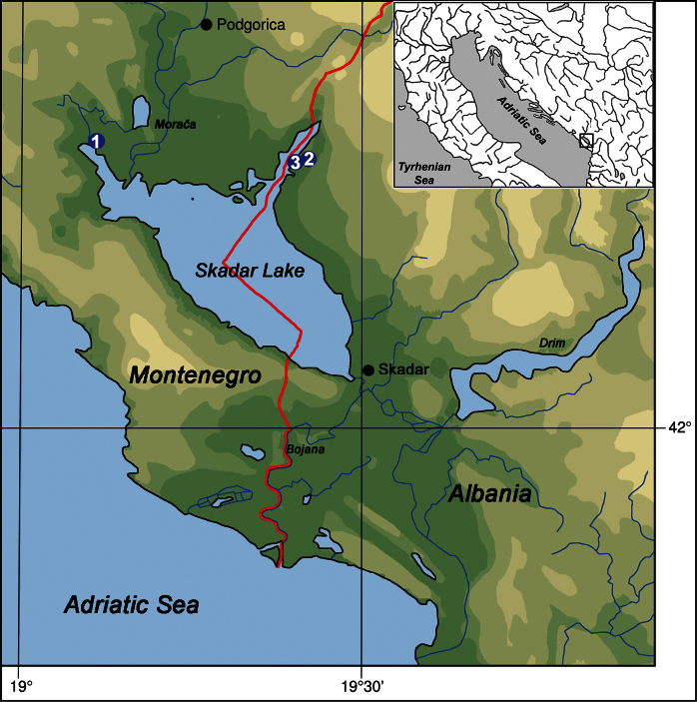
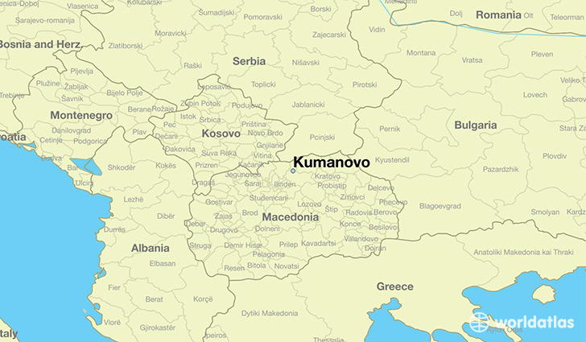
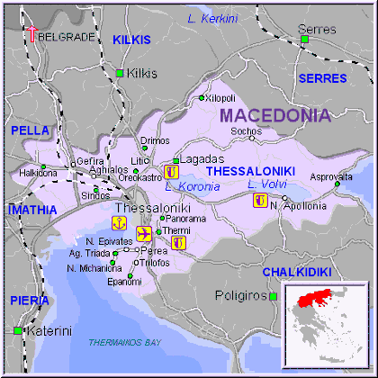
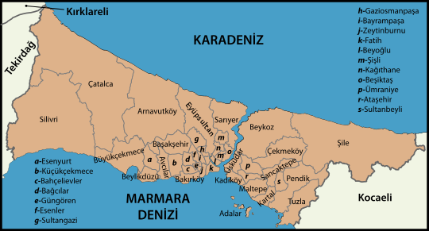

Slide 4
Osmansko cesarstvo zaprosilo za mir
London 1913
Osmanska država rabila zaveznikom odstopiti ozemlje Z od črte Enos - Midija

Slide 5
2. BALKANSKA VOJNA
Zaveznice so se sprle pri delitvi ozemlja
Bolgari zahtevali večino Makedonije in napadejo Srbijo 1913
Pridruži se Romunija
Bolgarijo napade Osmansko cesarstvo
Bolgarija prisiljena zprositi za mir
Bukarešta 1913
Bolgarija izgubila večji del pridobljenega ozemlja
Osmanci ponovno dobijo ozemlje do Edirne

Slide 6
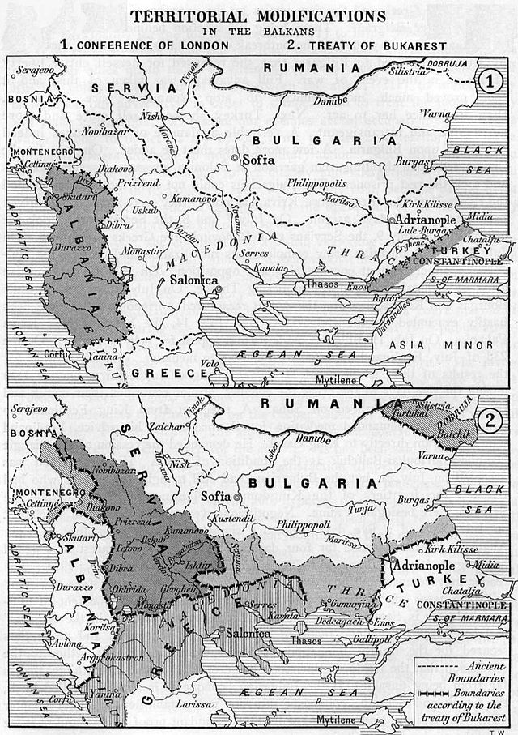

Slide 7
POSLEDICE
Osvobojena ozemlja – J Srbija, V Črna gora, Albanija, S Grčija, J Bolgarija
Šibka Turčija išče zavezništva
Bojazen AO in Nemčije pred močno Srbijo
Podlaga za 1. st. vojno

Slide 8
VIRI
https://sl.wikipedia.org/wiki/Balkanski_vojni
Oče

Slide 9
HVALA ZA VAŠO POZORNOST!

